Slide 1
x
BÁO CÁO NGHIÊN CỨU KHOA HỌC SINH VIÊN
Đề tài:
“Ứng dụng bảng tính điện tử Microsoft Excel
trong công tác kế toán nguyên vật liệu”
Nhóm nghiên cứu:
Nguyễn Bá Tú
Vũ Phương Linh
Nguyễn Thị Phương Mai
Nguyễn Thị Quỳnh Liên
Chu Thị Thanh Hà
Giảng viên hướng dẫn: TS. Nguyễn Thị Bích Ngọc

Slide 2
x
Nội dung nghiên cứu
Nhiệm vụ nghiên cứu
Nghiên cứu cơ sở lí luận về kế toán nguyên vật liệu
Khảo sát quá trình xây dựng chương trình kế toán nguyên vật liệu tại doanh nghiệp
Nghiên cứu và lựa chọn các công cụ của bảng tính điện tử Microsoft Excel cho phần hành kế toán nguyên vật liệu
Ứng dụng phần mềm Microsoft Excel trong việc xây dựng chương trình kế toán nguyên vật liệu tại doanh nghiệp.
Thiết lập các bảng tính cho công tác kế toán nguyên vật liệu

Slide 3
x
Phương pháp nghiên cứu
Quá trình thực hiện nghiên cứu được xử lý qua các bước sau:
1
Nghiên cứu các chuẩn mực kế toán và thông tư 200/BTC-TT để hiểu rõ quy định và yêu cầu của Nhà nước về công tác kế toán, cụ thể là về kế toán nguyên vật liệu.
2
Tìm hiểu các kỹ thuật, nghiệp vụ cơ bản sử dụng trong kế toán nguyên vật liệu: thiết kế và trình bày thông tin dưới dạng hàm Excel . Nghiên cứu các tài liệu, giáo trình về kế toán nguyên vật liệu và bảng tính điện tử Microsoft Excel.
3
Thiết kế các trang tính, cụ thể từng sheet trong ME để đảm bảo số liệu cuối cùng luôn chính xác phục vụ cho công tác kế toán nguyên vật liệu.
4
Gửi mẫu thiết kế sơ bộ cho các chuyên viên kế toán nguyên vật liệu trong các doanh nghiệp vừa và nhỏ, xin ý kiến sửa đổi và bổ sung.
5
Hoàn thiện phần mềm trên cơ sở tiếp thu các ý kiến đóng góp.

Slide 4
x
Kết cấu
Chương 1
Những vấn đề lý luận cơ bản về tổ chức công tác kế toán
nguyên vật liệu trong doanh nghiệp theo hình thức nhật ký chung
Chương 2
Các công cụ của Microsoft Excel ứng dụng trong công tác
kế toán nguyên vật liệu
Chương 3
Chương trình thực nghiệm: “Ứng dụng bảng tính điện tử Microsoft Excel trong công tác kế toán nguyên vật liệu”.

Slide 5
x
Chương 1
Những vấn đề lý luận cơ bản về tổ chức công tác kế toán
nguyên vật liệu trong doanh nghiệp theo hình thức nhật ký chung

Slide 6
x
Những vấn đề lý luận cơ bản về tổ chức công tác kế toán
nguyên vật liệu trong doanh nghiệp theo hình thức nhật ký chung
1.1. Khái niệm về nguyên vật liệu
Theo chuẩn mực kế toán số 2:
Được giữ để bán trong kỳ sản xuất, kinh doanh bình thường;
HÀNG
TỒN
KHO
Đang trong quá trình sản xuất, kinh doanh dở dang;
Nguyên liệu, vật liệu, công cụ, dụng cụ sử dụng trong quá trình sản xuất kinh doanh hoặc cung cấp dịch vụ.

Slide 7
x
Những vấn đề lý luận cơ bản về tổ chức công tác kế toán
nguyên vật liệu trong doanh nghiệp theo hình thức nhật ký chung
1.1. Khái niệm về nguyên vật liệu
Theo chuẩn mực kế toán số 2:
Nguyên vật liệu là một bộ phận của hàng tồn kho, là một trong những yếu tố cơ bản của quá trình sản xuất kinh doanh, tham gia thường xuyên và trực tiếp vào quá trình sản xuất sản phẩm, ảnh hưởng trực tiếp đến chất lượng của sản phẩm được sản xuất.
Nguyên vật liệu là những đối tượng lao động mua ngoài hoặc tự chế biến cần thiết trong quá trình hoạt động sản xuất của doanh nghiệp. Đặc điểm của nguyên vật liệu là chỉ tham gia vào một chu kỳ sản xuất nhất định và trong chu kỳ sản xuất đó, nguyên vật liệu sẽ bị tiêu hao toàn bộ hoặc bị biến đổi hình thái vật chất ban đầu để cấu thành thực thể của sản phẩm. Do đặc điểm này, nguyên vật liệu được xếp vào tài sản lưu động của doanh nghiệp.

Slide 8
x
Những vấn đề lý luận cơ bản về tổ chức công tác kế toán
nguyên vật liệu trong doanh nghiệp theo hình thức nhật ký chung
1.2. Đặc điểm và vai trò của nguyên vật liệu trong hoạt động sản xuất kinh doanh
Về mặt hiện vật: Trong quá trình sản xuất tạo ra sản phẩm, nguyên vật liệu chỉ tham gia vào một chu kỳ sản xuất kinh doanh và khi tham gia vào quá trình sản xuất, nguyên vật liệu bị tiêu hao toàn bộ.
Đặc điểm
Về mặt giá trị: Giá trị của nguyên vật liệu chuyển dịch toàn bộ một lần vào giá trị sản phẩm mới được tạo ra.

Slide 9
x
Những vấn đề lý luận cơ bản về tổ chức công tác kế toán
nguyên vật liệu trong doanh nghiệp theo hình thức nhật ký chung
1.2. Đặc điểm và vai trò của nguyên vật liệu trong hoạt động sản xuất kinh doanh
Vai trò
Nguyên vật liệu có vai trò quan trọng trong quá trình sản xuất sản phẩm, do đó việc đảm bảo cung ứng, dự trữ, sử dụng tiết kiệm các loại nguyên vật liệu có tác động mạnh mẽ đến các hoạt động sản xuất kinh doanh của doanh nghiệp.
Cung ứng, dự trữ đồng bộ, kịp thời và chính xác nguyên vật liệu là điều kiện có tính chất tiền đề cho sự liên tục của của quá trình sản xuất kinh doanh của doanh nghiệp.
Đảm bảo cung cấp nguyên vật liệu có chất lượng tốt là điều kiện nâng cao chất lượng sản phẩm, góp phần sử dụng tiết kiệm nguyên vật liệu, tăng năng suất lao động.
- Tổ chức ghi chép, phản ánh đầy đủ, tổng hợp số liệu về tình hình luân chuyển vật liệu hàng hóa cả về giá trị và hiện vật.
- Tổ chức đánh giá, phân loại vật liệu, kiểm tra việc chấp hành chế độ bảo quản, dự trữ và sử dụng vật liệu tính toán xác định chính xác số lượng, giá trị nguyên vật liệu cho các đối tượng sử dụng trong quá trình sản xuất kinh doanh.

Slide 10
x
Những vấn đề lý luận cơ bản về tổ chức công tác kế toán
nguyên vật liệu trong doanh nghiệp theo hình thức nhật ký chung
1.3. Phân loại nguyên vật liệu
Căn cứ theo công dụng của nguyên vật liệu:
Nguyên vật liệu chính: tham gia trực tiếp vào quá trình sản xuất để cấu tạo nên thực thể của bản thân sản phẩm.
Nguyên vật liệu phụ: được sử dụng kết hợp với nguyên vật liệu chính để nâng cao chất lượng cũng như tính năng, tác dụng của sản phẩm và các loại nguyên vật liệu phục vụ cho công việc lao động, sản xuất của công nhân.
Nhiên liệu: được dùng để tạo ra năng lượng phục vụ cho hoạt động của các loại máy móc thiết bị và dùng trực tiếp cho sản xuất (nấu, luyện, sấy, hủi,...)
Phụ tùng thay thế: được sử dụng cho việc thay thế, sửa chữa các loại tài sản cố định là máy móc, thiết bị, phương tiện vận tải, truyền dẫn.
Các loại nguyên vật liệu khác: không thuộc những loại nguyên vật liệu đã nêu trên như bao bì đóng gói sản phẩm, phế liệu thu hồi trong quá trình sản xuất và thanh lý tài sản.

Slide 11
x
Những vấn đề lý luận cơ bản về tổ chức công tác kế toán
nguyên vật liệu trong doanh nghiệp theo hình thức nhật ký chung
1.4.1. Tổ chức kế toán tổng hợp nguyên vật liệu trong doanh nghiệp
Phương pháp kê khai thường xuyên
Là phương pháp theo dõi và phản ánh tình hình hiện có, biến động tăng giảm hàng tồn kho một cách thường xuyên liên tục trên các tài khoản phản ánh từng loại hàng tồn kho.
Được sử dụng phổ biến ở nước ta với các doanh nghiệp sản xuất, đơn vị thương nghiệp kinh doanh các mặt hàng có giá trị lớn. Đối với những doanh nghiệp có nhiều chủng loại vật tự, hàng hóa có giá trị thấp, thường xuyên xuất dùng, bán, nếu áp dụng phương pháp này sẽ tốn rất nhiều công sức.
Phương pháp này có độ chính xác cao và cung cấp thông tin về hàng tồn kho một cách kịp thời.

Slide 12
x
Những vấn đề lý luận cơ bản về tổ chức công tác kế toán
nguyên vật liệu trong doanh nghiệp theo hình thức nhật ký chung
1.4.1. Tổ chức kế toán tổng hợp nguyên vật liệu trong doanh nghiệp
Phương pháp kiểm kê định kỳ
Là phương pháp không theo dõi thường xuyên liên tục tình hình nhập, xuất hàng tồn kho trên các tài khoản hàng tồn kho, mà chỉ theo dõi phản ánh giá trị hàng tồn kho đầu kỳ và cuối kỳ căn cứ vào số liệu kiểm kê định kỳ hàng tồn kho.
Việc xác định giá trị vật liệu, công cụ dụng cụng xuất dùng trên tài khoản kế toán tổng hợp không căn cứ vào chứng từ xuất kho mà lại căn cứ vào giá trị vật liệu tồn kho định kỳ, mua (nhập) trong kỳ và kết quả kiểm kê cuối kỳ để tính.
Giá trị vật liệu xuất dùng trong kỳ | = | Giá trị vật liệu tồn kho đầu kỳ | + | Tổng giá trị vật liệu tăng thêm trong kỳ | - | Giá trị vật liệu tồn kho cuối kỳ
Độ chính xác của phương pháp này không cao mặc dù tiết kiệm được công sức ghi chép và nó chỉ thích hợp với các đơn vị kinh doanh những chủng loại hàng hóa, vật tư khác nhau, giá trị thấp, thuờng xuyên xuất dùng, xuất bán.

Slide 13
x
Những vấn đề lý luận cơ bản về tổ chức công tác kế toán
nguyên vật liệu trong doanh nghiệp theo hình thức nhật ký chung
1.4.1. Tổ chức kế toán tổng hợp nguyên vật liệu trong doanh nghiệp
Các sổ sách thường dùng trong kế toán tổng hợp nguyên vật liệu theo hình thức nhật ký chung
Sổ nhật ký chung
Sổ nhật ký
đặc biệt
Sổ cái
các tài khoản

Slide 14
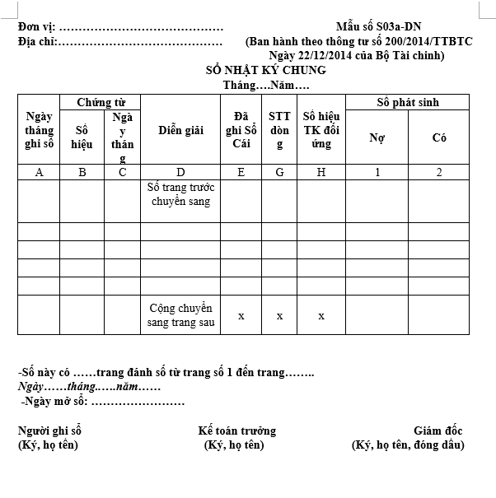
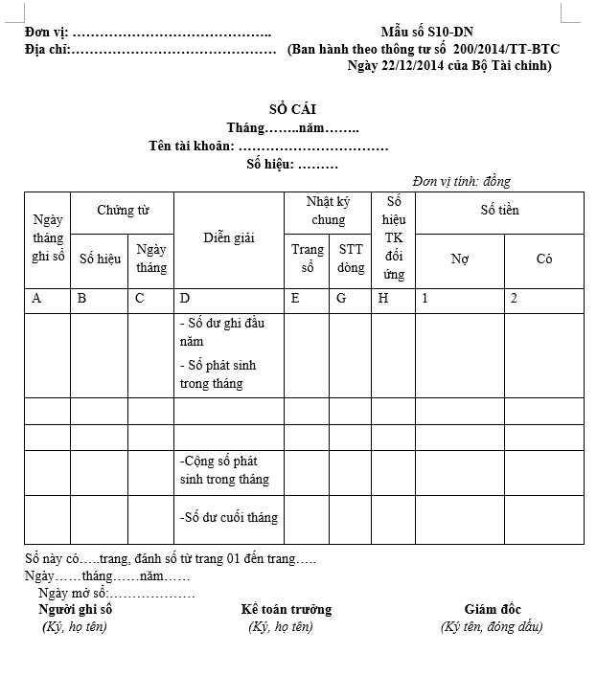
x
Những vấn đề lý luận cơ bản về tổ chức công tác kế toán
nguyên vật liệu trong doanh nghiệp theo hình thức nhật ký chung
1.4.1. Tổ chức kế toán tổng hợp nguyên vật liệu trong doanh nghiệp
Sổ nhật ký chung
Sổ cái các tài khoản

Slide 15
x
Những vấn đề lý luận cơ bản về tổ chức công tác kế toán
nguyên vật liệu trong doanh nghiệp theo hình thức nhật ký chung
1.4.2. Tổ chức kế toán chi tiết nguyên vật liệu trong doanh nghiệp
Phương pháp thẻ song song
Tiến hành theo dõi chi tiết vật liệu song song cả ở kho và phòng kế toán theo từng loại vật liệu. Với cách ghi chép và theo dõi gần giống nhau, chỉ khác khác ở chỗ kho chỉ theo dõi tình hình nhập - xuất - tồn kho vật liệu theo chỉ tiêu số lượng, còn ở phòng kế toán theo dõi cả chỉ tiêu giá trị trên các các số chi tiết, chứng từ nhập, xuất, tồn kho do thủ kho gửi đến sau khi hai bên đã kiểm tra đối chiếu

Slide 16
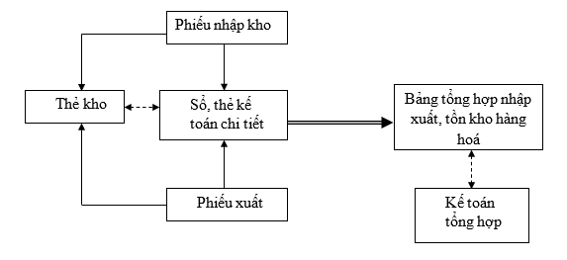

x
Những vấn đề lý luận cơ bản về tổ chức công tác kế toán
nguyên vật liệu trong doanh nghiệp theo hình thức nhật ký chung
1.4.2. Tổ chức kế toán chi tiết nguyên vật liệu trong doanh nghiệp
Ghi chú
Phương pháp thẻ song song

Slide 17
x
Những vấn đề lý luận cơ bản về tổ chức công tác kế toán
nguyên vật liệu trong doanh nghiệp theo hình thức nhật ký chung
1.4.2. Tổ chức kế toán chi tiết nguyên vật liệu trong doanh nghiệp
Phương pháp số đối chiếu luân chuyển
Việc ghi chép của thủ kho cũng được tiến hành trên thẻ kho như phương pháp thẻ song song. Kế toán chỉ cần mở sổ đối chiếu luân chuyển để ghi chép tình hình nhập xuất tồn kho của từng loại vật tư ở từng kho. Sổ được mở cho cả năm nhưng mỗi tháng chỉ ghi một lần vào cuối tháng. Để có số liệu ghi vào sổ đối chiếu luân chuyển, kế toán phải lập bảng kê nhập, bảng kê xuất trên cơ sở các chứng từ nhập xuất thủ kho gửi lên. Sổ đối chiếu luân chuyển cũng được theo dõi cả về chỉ tiêu khối lượng và chỉ tiêu giá trị. Cuối tháng tiến hành kiểm tra đối chiếu số liệu giữa sổ đối chiếu luân chuyển với thẻ kho và với số liệu của sổ kế toán tổng hợp.

Slide 18
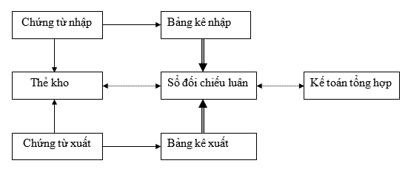

x
Những vấn đề lý luận cơ bản về tổ chức công tác kế toán
nguyên vật liệu trong doanh nghiệp theo hình thức nhật ký chung
1.4.2. Tổ chức kế toán chi tiết nguyên vật liệu trong doanh nghiệp
Ghi chú
Phương pháp số đối chiếu luân chuyển

Slide 19
x
Những vấn đề lý luận cơ bản về tổ chức công tác kế toán
nguyên vật liệu trong doanh nghiệp theo hình thức nhật ký chung
1.4.2. Tổ chức kế toán chi tiết nguyên vật liệu trong doanh nghiệp
Phương pháp sổ số dư
Việc ghi chép ở kho của thủ kho cũng được thực hiện trên thẻ kho giống như phương pháp trên, ngoài ra thủ kho còn phải ghi lượng NVL tồn kho từ “ Thẻ kho” vào ”Sổ số dư”. Kế toán dựa vào đó kiểm tra lại chứng từ, hoàn chỉnh chứng từ và tổng hợp giá trị theo giá hạch toán theo từng loại hàng hóa, kiểm tra các kho định kỳ 3-5 ngày để ghi chép vào bảng kê nhập, bảng kê xuất. Cuối tháng tổng hợp số liệu từ bảng kê luỹ kế xuất, nhập để lập bảng tổng hợp N-X-T. Bảng này được mở cho từng kho, mỗi kho một tờ. Sau đó cộng số tiền nhập, xuất trong tháng và căn cứ vào số dư đầu tháng để tính ra số dư cuối tháng của từng loạithành phẩm. Số dư này dùng đối chiếu với cột "số tiền" trên sổ số dư.

Slide 20
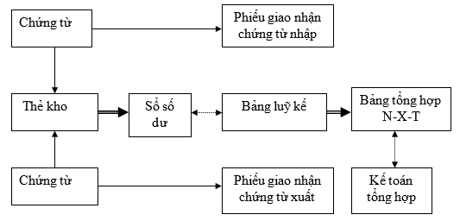

x
Những vấn đề lý luận cơ bản về tổ chức công tác kế toán
nguyên vật liệu trong doanh nghiệp theo hình thức nhật ký chung
1.4.2. Tổ chức kế toán chi tiết nguyên vật liệu trong doanh nghiệp
Ghi chú
Phương pháp sổ số dư

Slide 21
x
Những vấn đề lý luận cơ bản về tổ chức công tác kế toán
nguyên vật liệu trong doanh nghiệp theo hình thức nhật ký chung
1.4.12. Tổ chức kế toán chi tiết nguyên vật liệu trong doanh nghiệp
Các sổ sách thường dùng trong kế toán tổng hợp nguyên vật liệu theo hình thức nhật ký chung
Bảng cân đối
số phát sinh
Thẻ kho
Sổ chi tiết
nguyên vật liệu
Bảng tổng hợp
chi tiết NVL, CCDC
Bảng kê nhập
Bảng kê xuất

Slide 22
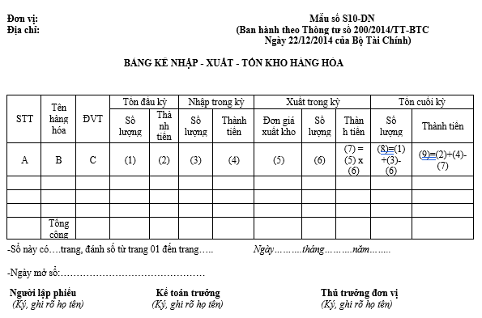
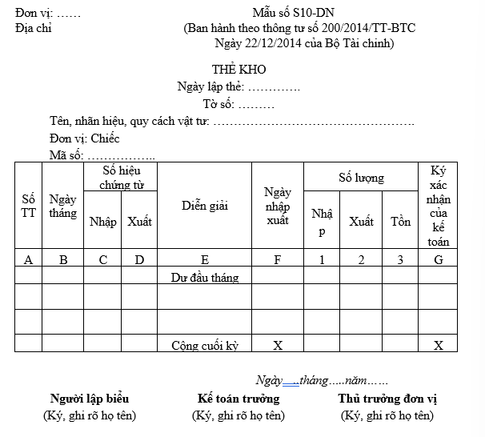
x
Những vấn đề lý luận cơ bản về tổ chức công tác kế toán
nguyên vật liệu trong doanh nghiệp theo hình thức nhật ký chung
1.4.2. Tổ chức kế toán chi tiết nguyên vật liệu trong doanh nghiệp
Bảng kê nhập – xuất – tồn kho hàng hóa
Thẻ kho

Slide 23
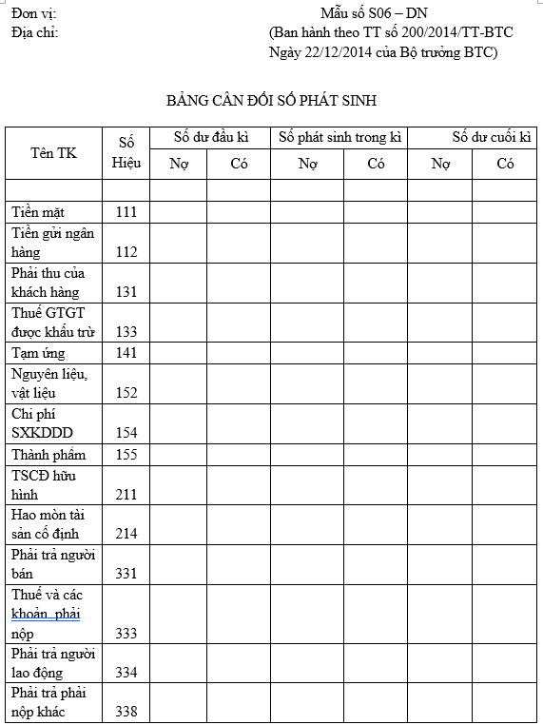
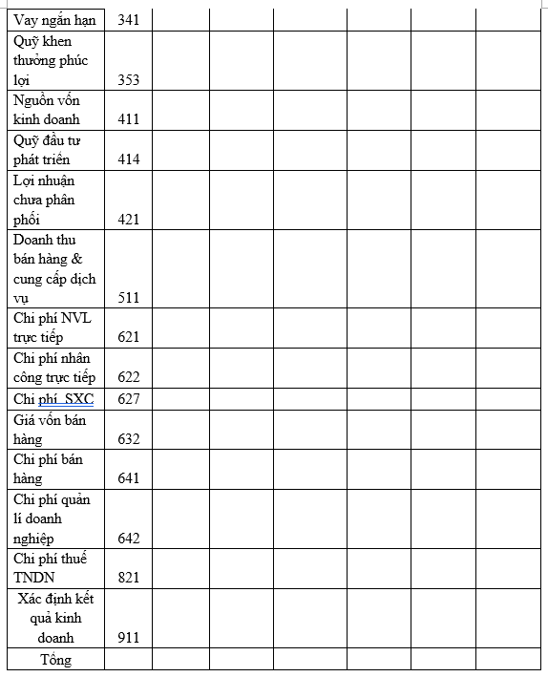
x
Những vấn đề lý luận cơ bản về tổ chức công tác kế toán
nguyên vật liệu trong doanh nghiệp theo hình thức nhật ký chung
Bảng cân đối số phát sinh

Slide 24
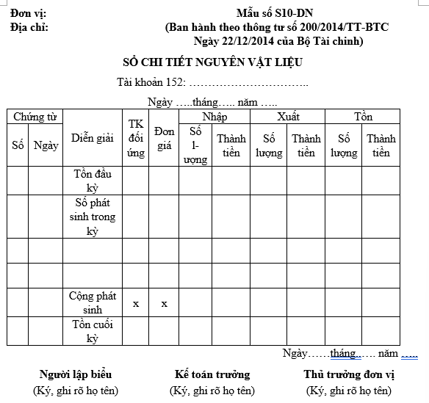
x
Những vấn đề lý luận cơ bản về tổ chức công tác kế toán
nguyên vật liệu trong doanh nghiệp theo hình thức nhật ký chung
Sổ chi tiết nguyên vật liệu

Slide 25
x
Những vấn đề lý luận cơ bản về tổ chức công tác kế toán
nguyên vật liệu trong doanh nghiệp theo hình thức nhật ký chung
1.4.2. Tổ chức kế toán chi tiết nguyên vật liệu trong doanh nghiệp
Để đáp ứng yêu cầu quản trị doanh nghiệp, kế toán nguyên vật liệu phải được tiến hành đồng thời ở kho và phòng kế toán trên cùng một cơ sở chứng từ theo chế độ chứng từ kế toán quy định được ban hành theo Quyết định số 15/2006/ QĐ ngày 20 tháng 3 năm 2006 của Bộ trưởng Bộ tài chính. Các chứng từ về kế toán nguyên vật liệu đã ban hành bao gồm:
- Phiếu nhập kho Mẫu số 01-VT
- Phiếu xuất kho Mẫu số 02-VT
- Biên bản kiểm nghiệm Mẫu số 03-VT
- Phiếu báo vật tư còn lại cuối kỳ Mẫu số 04-VT
- Biên bản kiểm kê vật tư Mẫu số 05-VT
- Hóa đơn GTGT (bên bán lập) Mẫu số 01GTKT3/001
- Phiếu xuất kho kiêm vận chuyển nội bộ Mẫu số 03PXK-3LL
- Biên bản kiểm kê vật tư, công cụ,sản phẩm, hàng hóa Mẫu số 05-VT
- Bảng kê mua hàng Mẫu số 06-VT
- Bảng phân bổ nguyên vật liệu, công cụ, dụng cụ Mẫu số 07-VT
- Các chứng từ khác có liên quan như: Phiếu chi, phiếu thu, giấy đề nghị tạm ứng, giấy báo có, giấy báo nợ, ủy nhiệm chi,...
Trong đó có Biên bản kiểm nghiệm và Phiếu báo vật tư còn lại cuối kỳ là các chứng từ hướng dẫn còn lại những chứng từ bắt buộc.

Slide 26
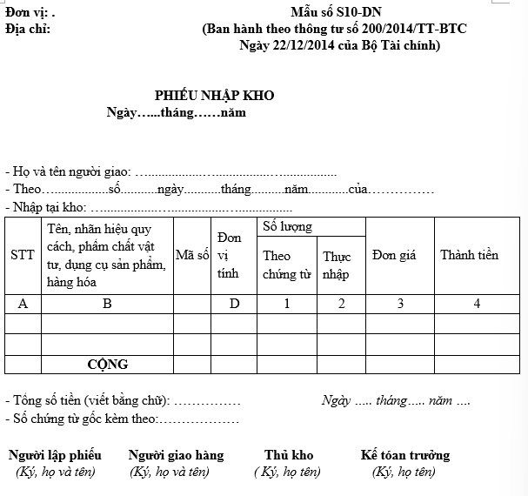
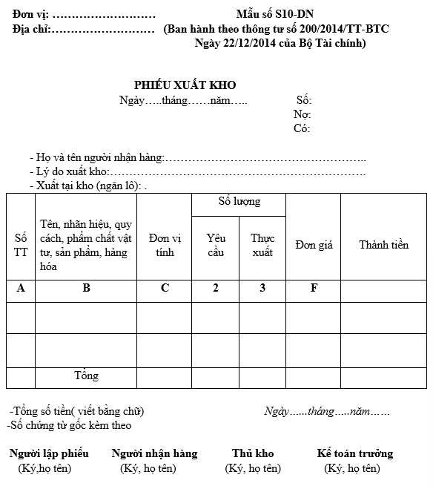
x
Những vấn đề lý luận cơ bản về tổ chức công tác kế toán
nguyên vật liệu trong doanh nghiệp theo hình thức nhật ký chung
1.4.2. Tổ chức kế toán chi tiết nguyên vật liệu trong doanh nghiệp
Phiếu nhập kho
Phiếu xuất kho

Slide 27
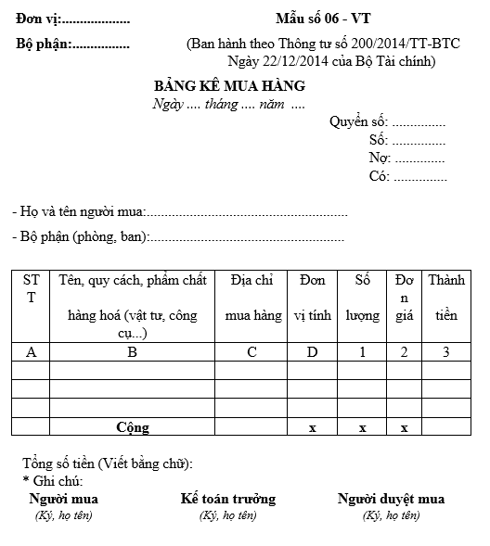
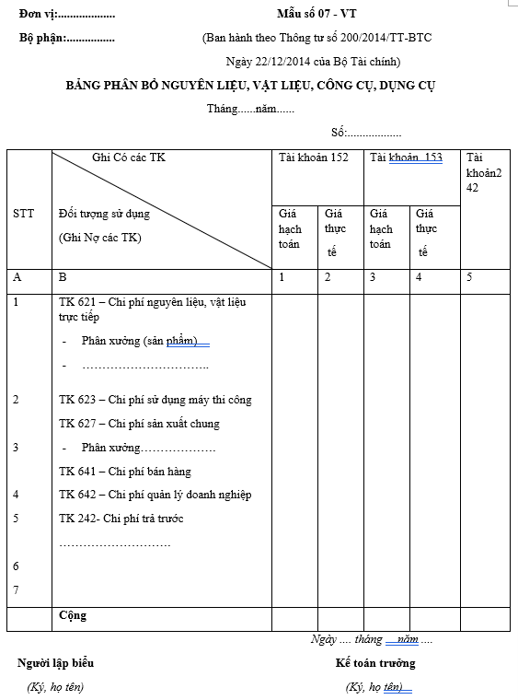
x
Những vấn đề lý luận cơ bản về tổ chức công tác kế toán
nguyên vật liệu trong doanh nghiệp theo hình thức nhật ký chung
1.4.2. Tổ chức kế toán chi tiết nguyên vật liệu trong doanh nghiệp
Bảng kê mua hàng
Bảng phân bổ NVL, CCDC

Slide 28
x
Chương 2
Các công cụ của Microsoft Excel ứng dụng trong
công tác kế toán nguyên vật liệu

Slide 29
x
Các công cụ của Microsoft Excel ứng dụng trong
công tác kế toán nguyên vật liệu
2.1.1. Tạo lập file mẫu
File mẫu (template) là một trong những tính năng Microsoft Excel trang bị sẵn cho người dùng, được phát triển để tạo ra những mẫu có sẵn giúp người dùng tiết kiệm được thời gian và bài làm trở nên đẹp mắt, chuyên nghiệp hơn. Thay vì mỗi lần muốn sử dụng phải thiết kế một bảng tính mới thì với các file mẫu này, người dùng chỉ cần thiết lập một lần và lưu lại thành một file template và sử dụng trọn đời.
Trong mỗi phần hành kế toán, các file được mở hàng kỳ (tháng/ quý) với cấu trúc file bao gồm các trang chung, trang menu, bảng cập nhật dữ liệu, các trang sổ kế toán, ... Chúng gần như không thay đổi theo thời gian vậy nên việc tạo lập và sử dụng các template giúp cho kế toán viên tiết kiệm đáng kể thời gian, công sức trong quá trình nhập liệu sổ sách, chứng từ. Để thuận tiện cho các kế toán viên trong quá trình làm việc, cần tạo file mẫu để sử dụng trong mỗi kỳ cho từng phần hành kế toán.

Slide 30
x
Các công cụ của Microsoft Excel ứng dụng trong
công tác kế toán nguyên vật liệu
2.1.1. Tạo lập file mẫu
Yêu cầu
Cần có đầy đủ các trang để nhập dữ liệu, các trang danh mục chung (ít thay đổi), các trang sổ và báo cáo kế toán. Gắn các đường links để có thể dễ dàng di chuyển giữa các trang.
Cần có sự quy chuẩn về cấu trúc, tên gọi, kiểu dữ liệu được cập nhật từ các chứng từ kế toán. Cấu trúc dữ liệu rõ ràng và tuân thủ tuyệt đối các quy định đối với kiểu dữ liệu.
Các mẫu biểu (form) của các báo cáo và các sổ kế toán phải được thiết kế chuẩn, với các công thức được tạo lập sẵn để thông tin tự động kết xuất mỗi khi dữ liệu mới được cập nhật.

Slide 31
x
Các công cụ của Microsoft Excel ứng dụng trong
công tác kế toán nguyên vật liệu
2.1.1. Tạo lập file mẫu
Nguyên tắc
Dữ liệu phải lưu trữ tách biệt với các báo cáo và các sổ kế toán;
Cấu trúc dữ liệu phải rõ ràng, được xây dựng từ đầu, rất hạn chế thay đổi;
Trong Excel, dữ liệu được lưu trữ trong vùng trang tính theo đúng quy định lưu trữ cơ sở dữ liệu.

Slide 32
x
Các công cụ của Microsoft Excel ứng dụng trong
công tác kế toán nguyên vật liệu
2.1.2. Bảo vệ dữ liệu trong file
Có nhiều cấp độ bảo mật trong Excel như:
Bảo vệ khi mở file Excel (Protect an Excel file): tính năng này ngăn chặn người dùng tự ý mở file Excel, lúc này người dùng chỉ có thể mở để xem hoặc xem và sửa nội dung trong các file người sở hữu cho phép.
Bảo vệ toàn bộ workbook (Protect Wookbook): ngăn chặn người dùng tự ý thay đổi các sheet trong wookbook như đổi tên, thêm mới, xóa, ẩn, thay đổi vị trí các sheet... để tránh ảnh hưởng xấu tới cấu trúc của wookbook. Để sử dụng tính năng này, ta làm lần lượt theo đường dẫn: File/ Save as/ Option
Bảo vệ nội dung trong worksheet (Protect Sheet): ngăn chặn người dùng tự ý hay vô ý làm thay đổi nội dung trong trang tính. Với tính năng này, chủ sở hữu có thể cho phép hay không cho phép người dùng sử dụng một vài tính năng trong khi sheet đang bị khóa. Đường dẫn cho tính năng này: Review/ Allow Edit Ranges.

Slide 33
x
Các công cụ của Microsoft Excel ứng dụng trong
công tác kế toán nguyên vật liệu
2.2.1. Cập nhật dữ liệu
Mỗi kỳ kế toán, để theo dõi tình hình biến động của vật tư, hàng hóa trong kho của đơn vị, kế toán viên tiến hành mở các file mẫu (template) đã được tạo trước đó. Lúc này, một bản sao của file mẫu được mở ra để kế toán viên có thể cập nhật dữ liệu hằng ngày vào trang cập nhật dữ liệu.
Dữ liệu được cập nhật và lưu thông trong một miền của trang tính được thiết kế riêng để tạo miền cơ sở dữ liệu, trong đó:
- Mỗi cột là một trường
- Tên trường được cập nhật và lưu ở một dòng đầu tiên của miền cơ sở dữ liệu
- Mỗi dòng là một bản ghi (một chứng từ kế toán)
- Giữa các dòng không có ô trống/ dòng trống
Khi làm việc với cơ sở dữ liệu, đặt con trỏ ở ô đơn bất kỳ trong miền cơ sở dữ liệu rồi chọn lệnh.

Slide 34
x
Các công cụ của Microsoft Excel ứng dụng trong
công tác kế toán nguyên vật liệu
2.2.2. Các lệnh làm việc với cơ sở dữ liệu
Sắp xếp cơ sở dữ liệu (Sort): giúp sắp xếp các chứng từ thành nhóm theo tiêu thức nào đó tùy thuộc mục tiêu tổng hợp (theo ngày xuất/ nhập vật tư, theo tên vật tư, theo mã tài khoản liên quan tới nhập xuất vật tư, theo khách hàng cung ứng vật tư, theo đối tượng xuất vật tư (đối tượng chịu chi phí vật tư)...). Tùy theo mục đích tổng hợp dữ liệu mà có thể sắp xếp đồng thời theo một hay nhiều tiêu thức.
Tổng hợp dữ liệu (Subtotal): giúp tổng hợp dữ liệu của các bản ghi có cùng thuộc tính quản lý. Chẳng hạn: tổng hợp số lần nhập/ xuất vật tư, số lượng nhập vật tư từ mỗi nguồn nhập; số lượng/ giá trị vật tư nhập xuát cho mỗi đối tượng,.. Subtotal cho phép tổng hợp theo tổng số, số lần, giá trị trung bình, giá trị lớn nhất, giá trị nhỏ nhất, tích số, độ lệch chuẩn,...

Slide 35
x
Các công cụ của Microsoft Excel ứng dụng trong
công tác kế toán nguyên vật liệu
2.2.2. Các lệnh làm việc với cơ sở dữ liệu
Lọc cơ sở dữ liệu (Filter): giúp lọc lấy các chứng từ theo tiêu thức nào đó tùy thuộc mục tiêu tổng hợp (theo ngày xuất/ nhập vật tư, theo tên vật tư, theo mã tài khoản liên quan đến nhập xuất vật tư, theo khách hàng cung ứng vật tư, theo đối tượng xuất vật tư (đối tượng chịu chi phí vật tư),...). Có thể lọc tự động (Autofilter) hoặc lọc để lấy những chứng từ theo một hay nhiều tiêu thức (Advanced Filter)
Tổng hợp dữ liệu (Pivot Table): giúp tổng hợp dữ liệu để tạo báo cáo, phân tích báo cáo theo nhiều tiêu thức. Trong nghiệp vụ kế toán bằng Excel, công cụ Pivot Table được sử dụng để tổng hợp nhanh số lần xuất/ nhập vật tư, số lượng nhập vật tư từ mỗi nguồn nhập; số lượng, giá trị vật tư xuất cho mỗi đối tượng xuất đồng thời trong một báo cáo hoặc tạo các bảng phân bổ nguyên vật liệu,... Các hàm của Pivot Table cho phép tổng hợp theo: tổng số, số lần, giá trị lớn nhất, giá trị nhỏ nhất, tích số, độ lệch chuẩn của dữ liệu.

Slide 36
x
Các công cụ của Microsoft Excel ứng dụng trong
công tác kế toán nguyên vật liệu
2.2.2. Các lệnh làm việc với cơ sở dữ liệu
Lọc cơ sở dữ liệu (Filter): giúp lọc lấy các chứng từ theo tiêu thức nào đó tùy thuộc mục tiêu tổng hợp (theo ngày xuất/ nhập vật tư, theo tên vật tư, theo mã tài khoản liên quan đến nhập xuất vật tư, theo khách hàng cung ứng vật tư, theo đối tượng xuất vật tư (đối tượng chịu chi phí vật tư),...). Có thể lọc tự động (Autofilter) hoặc lọc để lấy những chứng từ theo một hay nhiều tiêu thức (Advanced Filter)
Tổng hợp dữ liệu (Pivot Table): giúp tổng hợp dữ liệu để tạo báo cáo, phân tích báo cáo theo nhiều tiêu thức. Trong nghiệp vụ kế toán bằng Excel, công cụ Pivot Table được sử dụng để tổng hợp nhanh số lần xuất/ nhập vật tư, số lượng nhập vật tư từ mỗi nguồn nhập; số lượng, giá trị vật tư xuất cho mỗi đối tượng xuất đồng thời trong một báo cáo hoặc tạo các bảng phân bổ nguyên vật liệu,... Các hàm của Pivot Table cho phép tổng hợp theo: tổng số, số lần, giá trị lớn nhất, giá trị nhỏ nhất, tích số, độ lệch chuẩn của dữ liệu.

Slide 37
x
Các công cụ của Microsoft Excel ứng dụng trong
công tác kế toán nguyên vật liệu
2.3 Các hàm số được sử dụng để lập sổ kế toán chi tiết vật tư, sản phẩm, hàng hóa
Sử dụng các hàm kiểm tra điều kiện để lấy số liệu phát sinh trong kỳ
Hàm kiểm tra nhiều điều kiện IFS: kiểm tra xem một hoặc nhiều điều kiện có được đáp ứng hay không và trả về một giá trị tương ứng với điều kiện True đầu tiên, Hàm IFS có thể chiếm vị trí cua nhiều câu lệnh IF lồng nhau, đồng thời giúp việc đọc các câu lệnh có điều kiện trở nên dễ dàng hơn.
=IFS(logical_test 1, value_if_true 1, logical_test 2, value_if_true 2,...)
Tên đối số | Mô tả
logical_test 1 (bắt buộc) | Điều kiện muốn kiểm tra
value_if_true 1 (bắt buộc) | Giá trị muốn trả về nếu kết quả của logical_test 1 là Đúng
logical_test 2 (tùy chọn) | Điều kiện muốn kiểm tra
value_if_true 2 (tùy chọn) | Giá trị muốn trả về nếu kết quả của logical_test 2 là Đúng

Slide 38
x
Các công cụ của Microsoft Excel ứng dụng trong
công tác kế toán nguyên vật liệu
2.3 Các hàm số được sử dụng để lập sổ kế toán chi tiết vật tư, sản phẩm, hàng hóa
Sử dụng các hàm kiểm tra điều kiện để lấy số liệu phát sinh trong kỳ
Hàm kiểm tra lỗi IFERROR: dùng để tìm và xử lý các lỗi trong công thức và trả về một giá trị do người dùng tự chỉ định nếu công thức bị lỗi, nếu không nó trả về kết quả của công thức.
=IFERROR(value, value_if_error)
Tên đối số | Mô tả
Value (bắt buộc) | Đối số để kiểm tra xem có lỗi hay không
value_if_error (bắt buộc) | Giá trị cần trả về nếu công thức cho kết quả lỗi. Các loại lỗi được đánh giá bao gồm: #N/A, #VALUE!, #REF!, #DIV?0!, #NUM!, #NAME?, hoặc #NULL!.
Chú thích:
- Nếu value hoặc value_if_error là một ô trống thì IFERROR coi nó là một giá trị chuỗi trống (“”).
- Nếu value là một công thức mảng thì IFERROR trả về một mảng kết quả cho mỗi ô trong phạm vi được chỉ rõ trong đối số giá trị.

Slide 39
x
Các công cụ của Microsoft Excel ứng dụng trong
công tác kế toán nguyên vật liệu
2.3 Các hàm số được sử dụng để lập sổ kế toán chi tiết vật tư, sản phẩm, hàng hóa
Sử dụng các hàm kiểm tra điều kiện để lấy số liệu phát sinh trong kỳ
Hàm kiểm tra lỗi IFNA: trả về giá trị mà người dùng chỉ định nếu một công thức trả về giá trị #N/A, nếu không nó trả về kết quả của công thức.
=IFNA(value, value_if_na)
Tên đối số | Mô tả
Value (bắt buộc) | Đối số để kiểm tra xem có lỗi hay không
value_if_na (bắt buộc) | Giá trị cần trả về nếu công thức cho kết quả lỗi #N/A.
Chú thích:
- Nếu giá trị value_if_na là một ô trống, IFNA sẽ coi giá trị đó là một giá trị chuỗi trống (“”).
- Nếu giá trị là một công thức mảng, IFNA trả về một mảng kết quả cho mỗi ô trong phạm vi được chỉ rõ trong giá trị.

Slide 40
x
Các công cụ của Microsoft Excel ứng dụng trong
công tác kế toán nguyên vật liệu
2.2.2. Các lệnh làm việc với cơ sở dữ liệu
Hàm kiểm tra điều kiện đồng thời AND:
=AND(logical 1, logical 2, logical 3,...)
Trong đó: logical 1, logical 2,... là các điều kiện muốn kiểm nghiệm và có thể đánh giá Đúng hoặc Sai.
Hàm kiểm tra một trong số các điều kiện OR:
=OR(logical 1, logical 2, logical 3,...)
Trong đó, logical 1, logical 2,... là các điều kiện muốn kiểm nghiệm và có thể đánh giá là Đúng hoặc Sai, tối đa 255 điều kiện.

Slide 41
x
Các công cụ của Microsoft Excel ứng dụng trong
công tác kế toán nguyên vật liệu
2.3 Các hàm số được sử dụng để lập sổ kế toán chi tiết vật tư, sản phẩm, hàng hóa
=VLOOKUP(Lookup_value,Table_array,Col_index_num,Range_lookup)
Hàm cho ra giá trị của phần tử có trong cột của một trong miền nào đó thỏa mãn điều kiện xác định VLOOKUP:
Đối số | Mô tả
Lookup_value (bắt buộc) | Giá trị muốn tra cứu, phải nằm trong cột đầu tiên của phạm vi ô được chỉ định trong đối số table_array. Nó có thể là một giá trị hoặc tham chiếu đến một ô.
Table_array (bắt buộc) | Phạm vị các ô mà VLOOKUP sẽ tìm kiếm cho Lookup_value và các giá trị trả về. Có thể sử dụng phạm vi hoặc bẳng đã đặt tên và có thể sử dụng tên trong đối số thay vì tham chiếu ô. Cột đầu tiên trong phạm vi ô phải chứa Lookup_value, cũng cần bao gồm giá trị trả về muốn tìm.
Col_index_num (bắt buộc) | Số cột chứa giá trị trả về (bắt đầu bằng 1 cho cột ngoài cùng bên trái của Table_array).
Range_lookup (tùy chọn) | Một giá trị logic xác định kết quả khớp tương đối hay kết quả khớp chính xác: - Nếu đối số này là TRUE hoặc được bỏ qua, hàm sẽ trả về một kết quả khớp tương đối (giá trị lớn nhất kế tiếp nhỏ hơn Lookup_value) - Nếu đối số này FALSE, hàm sẽ tìm một kết quả khớp chính xác. Nếu không có, trả về giá trị lỗi #N/A.

Slide 42
x
Các công cụ của Microsoft Excel ứng dụng trong
công tác kế toán nguyên vật liệu
2.3 Các hàm số được sử dụng để lập sổ kế toán chi tiết vật tư, sản phẩm, hàng hóa
Hàm cho ra giá trị của phần tử có trong hàng của một trong miền nào đó thỏa mãn điều kiện xác định HLOOKUP
=HLOOKUP(Lookup_value,Table_array,Row_index_num,Range_lookup)
Đối số | Mô tả
Lookup_value (bắt buộc) | Giá trị muốn tra cứu, phải nằm trong cột đầu tiên của phạm vi ô được chỉ định trong đối số table_array. Nó có thể là một giá trị hoặc tham chiếu đến một ô.
Table_array (bắt buộc) | Một bảng thông tin để tìm kiếm dữ liệu trong đó. Có thể là tham chiếu tới một phạm vi hoặc tên một phạm vi.
Row_index_num (bắt buộc) | Số hàng chứa giá trị trả về. Row_index_num 1 trả về giá trị hàng đầu tiên trong table_array, một row_index_num 2 trả về giá trị hàng thứ hai trong table_array, v.v. - Nếu row_index_num nhỏ hơn 1, hàm HLOOKUP trả về #VALUE! giá trị lỗi. - Nếu row_index_num lớn hơn số hàng trên table_array, hàm HLOOKUP trả về #REF! .
Range_lookup (tùy chọn) | Một giá trị logic xác định kết quả khớp tương đối hay kết quả khớp chính xác: Nếu đối số này là TRUE hoặc được bỏ qua, hàm sẽ trả về một kết quả khớp tương đối (giá trị lớn nhất kế tiếp nhỏ hơn Lookup_value) - Nếu đối số này FALSE, hàm sẽ tìm một kết quả khớp chính xác. Nếu không có, trả về giá trị lỗi #N/A.

Slide 43
x
Các công cụ của Microsoft Excel ứng dụng trong
công tác kế toán nguyên vật liệu
2.3 Các hàm số được sử dụng để lập sổ kế toán chi tiết vật tư, sản phẩm, hàng hóa
Hàm đưa ra giá trị của phần tử trong miền kết quả mà phần tử tương ứng với nó trong miền tìm kiếm thỏa mãn điểu kiện tìm kiếm
=LOOKUP(Lookup_value,Lookup_Vector,Result_Vector)
Tên đối số | Mô tả
Lookup_value (bắt buộc) | Giá trị mà hàm LOOKUP tìm kiếm, có thể là sốm văn bản, giá trị logic, tên hoặc tham chiếu tới một giá trị.
Lookup_vector (bắt buộc) | Phạm vi chỉ chứa một hàng hoặc một cột, giá trị có thể là văn bản, số hoặc giá trị logic.
Result_vector (tùy chọn) | Phạm vi chỉ chứa một hàng hay một cột. Đối số này phải có cùng kích cỡ với Lookup_vector.

Slide 44
x
Các công cụ của Microsoft Excel ứng dụng trong
công tác kế toán nguyên vật liệu
2.3 Các hàm số được sử dụng để lập sổ kế toán chi tiết vật tư, sản phẩm, hàng hóa
Hàm MATCH
=Match(Lookup_value,Lookup_array,[Match_type]).
Trong đó:
• Lookup_value: giá trị tìm kiếm trong mảng Lookup_array. Giá trị này có thể là số, văn bản, giá trị logic hoặc một tham chiếu ô đến một số, văn bản hay giá trị logic, bắt buộc phải có.
• Lookup_array: mảng hay phạm vị ô được tìm kiếm, bắt buộc có.
• Match_type: kiểu tìm kiếm, không nhất thiết phải có.
Có 3 kiểu tìm kiếm trong hàm Match trên Excel:
• 1 hoặc bỏ qua (Less than): hàm Match tìm kiếm giá trị lớn nhất mà giá trị đó nhỏ hơn hoặc bằng với lookup_value. Nếu người dùng chọn kiểu tìm kiếm này thì lookup_array phải được sắp xếp theo thứ tự tăng dần.
• 0 (Exact Match): hàm Match sẽ tìm kiếm giá trị thứ nhất bằng chính xác với lookup_value. Các giá trị trong lookup_array có thể được sắp xếp theo bất kỳ giá trị nào.
• -1 (Greater than): hàm Match tìm kiếm giá trị nhỏ nhất mà giá trị đó lớn hoặc bằng với lookup_value. Giá trị trong lookup_array phải được sắp xếp theo thứ tự giảm dần.

Slide 45
x
Các công cụ của Microsoft Excel ứng dụng trong
công tác kế toán nguyên vật liệu
2.3 Các hàm số được sử dụng để lập sổ kế toán chi tiết vật tư, sản phẩm, hàng hóa
Hàm OFFSET
Hàm OFFSET là hàm được dùng để tính toán dữ liệu một ô, một dãy trong bảng tính dựa vào một vùng tham chiếu được cho sẵn.
Hàm OFFSET được ứng dụng trong Excel để:
• Tính toán dữ liệu của một ô hay một dãy trong bảng tính nhanh hơn, tiện lợi hơn.
• Ngoài ra, hàm này còn được sử dụng kết hợp với các hàm khác để hỗ trợ hoàn thành công việc nhanh hơn.
=OFFSET(reference, rows, cols,[height],[width])
Trong đó:
• Reference: Được lấy làm vùng cơ sở tham chiếu để tạo ra vùng tham chiếu mới.
• Rows: Số dòng bên trên hoặc bên dưới reference, tính từ ô đầu tiên ở góc trên bên trái của reference.
• Cols: Là số cột bên trái hoặc bên phải của reference, tính từ ô đầu tiên ở góc trên bên trái của reference.
• Height: Là số dòng của vùng tham chiếu cần trả về.
• Width: Là số cột của vùng tham chiếu cần trả về (Width phải là số dương).

Slide 46
x
Các công cụ của Microsoft Excel ứng dụng trong
công tác kế toán nguyên vật liệu
2.3 Các hàm số được sử dụng để lập sổ kế toán chi tiết vật tư, sản phẩm, hàng hóa
Sử dụng các hàm để tính số dư đầu, cuối kỳ
Hàm tính tổng SUM:
=SUM(number 1, [number 2],...)

Slide 47
x
Các công cụ của Microsoft Excel ứng dụng trong
công tác kế toán nguyên vật liệu
2.3 Các hàm số được sử dụng để lập sổ kế toán chi tiết vật tư, sản phẩm, hàng hóa
Sử dụng các hàm để tính số dư đầu, cuối kỳ
Hàm tính tổng theo một điều kiện SUMIF: sử dụng để tính tổng các giá trị trong một phạm vi đáp ứng tiêu chí cần xác định.
Tên đối số | Mô tả
Range (bắt buộc) | Phạm vi ô cần được đánh giá theo tiêu chí. Các ô trong mỗi phạm vi phải là số hoặc tên, mảng hay tham chiếu chứa số. Giá trị trống và giá trị văn bản bị bỏ qua.
Criteria (bắt buộc) | Tiêu chí ở dạng số, biểu thức, tham chiếu ô, văn bản hoặc hàm xác định sẽ cộng vào các ô nào. Ký tự đại diện có thể được bao gồm: dấu chấm hỏi (?) để khớp với bất kỳ ký tự đơn nào, dấu sao (*) để khớp với bất kỳ chuỗi ký tự nào. Nếu bạn muốn tìm một dấu chấm hỏi hay dấu sao thực sự, hãy gõ dấu ngã (~) trước ký tự.
Sum_range (tùy chọn) | Các ô thực tế để cộng nếu muốn cộng các ô không phải là các ô đã xác định trong đối số range. Nếu đối số sum-range bị bỏ qua, Excel cộng các ô được xác định trong đối số range (chính các ô đã được áp dụng tiêu chí. Sum_range phải có cùng kích cỡ và hình dạng với dải ô. Nếu không, hiệu suất có thể bị ảnh hưởng và công thức sẽ tính tổng một phạm vi ô bắt đầu với ô đầu tiên trong sum_range nhưng có cùng kích thước với phạm vi.
=SUMIF(range, criteria, [sum_range])

Slide 48
x
Các công cụ của Microsoft Excel ứng dụng trong
công tác kế toán nguyên vật liệu
2.3 Các hàm số được sử dụng để lập sổ kế toán chi tiết vật tư, sản phẩm, hàng hóa
Sử dụng các hàm để tính số dư đầu, cuối kỳ
Hàm tính tổng theo nhiều điều kiện SUMIFS:
=SUMIFS(sum_range, criteria_range1, criteria1, [criteria_range2, criteria2],...)
Tên đối số | Mô tả
Sum_range (bắt buộc) | Phạm vi ô cần tính tổng
Criteria_range1 (bắt buộc) | Phạm vi được kiểm tra bằng cách sử dụng Criteria1. Criteria_range1 và Criteria1 thiết lập một cặp tìm kiếm, theo đó một phạm vi được tìm kiếm theo các tiêu chí cụ thể. Sau khi tìm thấy các mục trong phạm vi, giá trị tương ứng của chúng trong Sum_range sẽ được cộng vào.
Criteria1 (bắt buộc) | Tiêu chí xác định ô nào trong criteria_range1 sẽ được cộng vào.
Criteria_range2, criteria2,... (tùy chọn) | Các phạm vi bổ sung và các tiêu chí liên kết với chúng. Tối đa 127 cặp phạm vi/ tiêu chí.

Slide 49
x
Các công cụ của Microsoft Excel ứng dụng trong
công tác kế toán nguyên vật liệu
2.3 Các hàm số được sử dụng để lập sổ kế toán chi tiết vật tư, sản phẩm, hàng hóa
Sử dụng các hàm để tính số dư đầu, cuối kỳ
Hàm tính tổng của các tích SUMPRODUCT: trả về tổng của các dải ô hoặc mảng tương ứng. Theo tác mặc định là nhân nhưng cũng có thể thực hiện phép nhân, phép trừ và phép chia.
=SUMPRODUCT(array 1, array 2, [array 3],...)
Trong đó, array1, array2,... là đối số mảng đầu tiên mà bạn muốn nhân các thành phần của nó rồi cộng tổng. Tối đa 255 đối số.

Slide 50
x
Chương 3
Chương trình thực nghiệm:
“Ứng dụng bảng tính điện tử Microsoft Excel
trong công tác kế toán nguyên vật liệu”.

Slide 51
zx
Chương trình thực nghiệm:
“Ứng dụng bảng tính điện tử Microsoft Excel trong công tác kế toán nguyên vật liệu”.
Microsoft Excel là phần mềm bảng tính có trong bộ Microsoft Office. Phần mềm giúp người dùng ghi chép dữ liệu, trình bày thông tin dưới dạng bảng và tính toán, xử lý thông tin từ lượng dữ liệu lớn một cách nhanh chóng, chính xác.
Đối với các công ty sản xuất thì việc quản lý nguyên vật liệu, hàng hóa là một khâu quan trọng. Nó đảm bảo cho quá trình sản xuất diễn ra liên tục và ngày càng phát triển. Các tính năng nâng cao của Excel cung cấp các công cụ có thể chuyên nghiệp hóa các thao tác trong công việc, giảm thiểu đáng kể thời gian và công sức của kế toán viên so với phương pháp làm việc truyền thống.
Việc ứng dụng Microsoft Excel trong Kế toán phù hợp với mọi hình thức sổ sách kế toán. Với hình thức ghi sổ nhật ký chung, mỗi phần hành kế toán được thực hiện trên một file riêng (1 workbook) khi sử dụng Microsoft Excel. Và có thể mở cho một hoặc nhiều kỳ kế toán. Trong phạm vi nghiên cứu, nhóm tác giả tập trung vào việc sử dụng bảng tính Microsoft Excel trong kế toán nguyên vật liệu.

Slide 52
zx
Chương trình thực nghiệm:
“Ứng dụng bảng tính điện tử Microsoft Excel trong công tác kế toán nguyên vật liệu”.
3.1. Quy trình thực hiện
1
Tạo file mới, lưu ở dạng file mẫu (.tmp), trong đó gồm:
Các sheets chuẩn;
Calendar;
Thông tin doanh nghiệp;
Danh mục vật tư;
Danh mục khách hàng;
Danh mục đơn vị/ đối tượng xuất vật tư;
....
2
Tạo menu
Tạo lập menu theo sơ đồ quy trình ghi sở và các đường link từ menu tới các sheet và đường link giữa các sheet với nhau.
Menu được thiết kế theo sơ đồ kế toán tạo điều kiện thuận lợi cho người sử dụng:

Slide 53
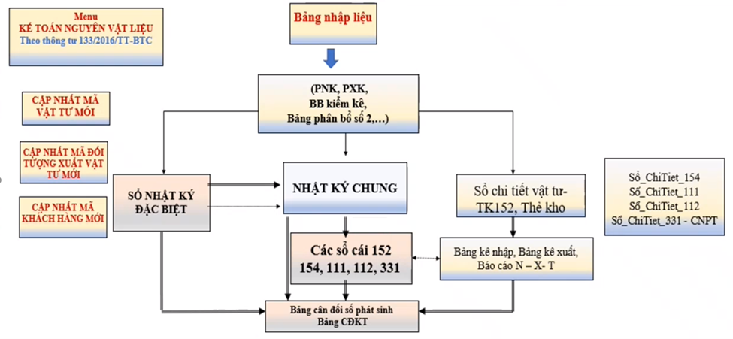
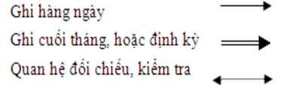
zx
Chương trình thực nghiệm:
“Ứng dụng bảng tính điện tử Microsoft Excel trong công tác kế toán nguyên vật liệu”.
3.1. Quy trình thực hiện
Nhìn vào sơ đồ trình tự ghi sổ kế toán theo hình thức Nhật ký chung trên chúng ta thấy để có thể ghi số nhật ký chung thì kế toán chúng ta phải căn cứ vào chứng từ kế toán, đó là những hóa đơn, phiếu thu, chi, nhập xuất...
Ghi chú
Menu kế toán nguyên vật liệu theo hình thức nhật ký chung

Slide 54
zx
Chương trình thực nghiệm:
“Ứng dụng bảng tính điện tử Microsoft Excel trong công tác kế toán nguyên vật liệu”.
3.1. Quy trình thực hiện
Hàng ngày:
- Căn cứ vào các chứng từ đã kiểm tra được dùng làm căn cứ ghi sổ, trước hết ghi nghiệp vụ phát sinh vào sổ Nhật ký chung,
- Sau đó căn cứ số liệu đã ghi trên sổ Nhật ký chung để ghi vào Sổ Cái theo các tài khoản kế toán đã phát sinh được ghi trên số NKC. Trong kỳ bạn đã sử dụng bao nhiêu tài khoản thì sẽ có bấy nhiêu số cái tương ứng cho các TK đó
- Nếu công ty có mở sổ, thẻ kế toán chi tiết thì đồng thời với việc ghi sổ Nhật ký chung, các nghiệp vụ phát sinh được ghi vào các sổ, thẻ kế toán chi tiết liên quan.
Trường hợp đơn vị mở các sổ Nhật ký đặc biệt thì hàng ngày, căn cứ vào các chứng từ được dùng làm căn cứ ghi sổ, ghi nghiệp vụ phát sinh vào sổ Nhật ký đặc biệt liên quan. Định kỳ (3, 5, 10 ngày) hoặc cuối tháng, tuy khối lượng nghiệp vụ phát sinh, tổng hợp tổng số Nhật ký đặc biệt, lấy số liệu để ghi vào các tài khoản phù hợp trên Sổ Cái, sau khi đã loại trừ số trùng lặp do một nghiệp vụ được ghi đồng thời vào nhiều sổ Nhật ký đặc biệt (nếu có).

Slide 55
zx
Chương trình thực nghiệm:
“Ứng dụng bảng tính điện tử Microsoft Excel trong công tác kế toán nguyên vật liệu”.
3.1. Quy trình thực hiện
Cuối tháng, cuối quý, cuối năm, cộng số liệu trên Số Cái, lập Bảng cân đối số phát sinh. Sau khi đã kiểm tra đối chiếu khớp đúng, số liệu ghi trên Số Cải và bằng tổng hợp chi tiết (được lập từ các Sổ, thẻ kế toán chi tiết) được đùng để lập báo cáo tài chính.
Về nguyên tắc, Tổng số phát sinh Nợ và Tổng số phát sinh Có trên Bảng cân đối số phát sinh phải bằng Tổng số phát sinh Nợ và Tổng số phát sinh Có trên sổ Nhật ký chung (hoặc sổ Nhật ký chung và các số Nhật ký đặc biệt sau khi đã loại trừ số trùng lặp trên các số Nhật ký đặc biệt) cùng kỳ

Slide 56
zx
Chương trình thực nghiệm:
“Ứng dụng bảng tính điện tử Microsoft Excel trong công tác kế toán nguyên vật liệu”.
3.2. Thiết lập trang tính nhập liệu
Khi thiết kế trang tính này, những vấn đề sau được xử lý:
Cấu trúc trang tính phải dựa vào cấu trúc hóa đơn nhập/xuất vật tư, cấu trúc các sổ kế toán. Dữ liệu được lưu cho mỗi kỳ kế toán hoặc cả năm tùy thuộc quy mô của doanh nghiệp.
Để giảm thiểu sai sót cho kế toán viên khi nhập liệu, khi thiết kế trang tính, việc quy định kiểu dữ liệu cho dữ liệu được cập nhật và đặt các công cụ kiểm tra tính hợp lệ của dữ liệu cũng được xét đến.
Nhằm hỗ trợ cho kế toán viên khi nhập liệu nhanh và chính xác, các mũi tên thả danh sách các phần tử cho phép nhập vào ô tính cũng được thiết kế bởi lệnh: Data/ Data Tools/ Data Validation…
Để giảm thiểu khối lượng dữ liệu cần nhập cho bảng tính, tăng tính chính xác, tính thống nhất và chính xác của dữ liệu, cáccông thức tính toán được lập cho các cột (trường) tính toán.

Slide 57
zx
Chương trình thực nghiệm:
“Ứng dụng bảng tính điện tử Microsoft Excel trong công tác kế toán nguyên vật liệu”.
3.2. Thiết lập trang tính nhập liệu
Trong đó:
Đơn giá vật tư nhập được nhập theo hóa đơn nhập; Đơn giá xuất được tính theo giá bình quân liên tục (giá bình quân sau mỗi lần nhập), tính đến thời điểm xuất vật tư, được thiết lập bởi công thức đảm bảo tính chính xác giá bình quân của loại vật tư xuất, tính đến thời điểm xuất.
Hàm Sumifs được sử dụng để tính tổng giá trị tồn kho và tổng lượng vật tư tồn kho sau mỗi lần nhập của vật tư xuất tính đến thời điểm xuất

Slide 58
zx
Chương trình thực nghiệm:
“Ứng dụng bảng tính điện tử Microsoft Excel trong công tác kế toán nguyên vật liệu”.
3.2. Thiết lập trang tính nhập liệu
Đây là một điểm mới, tận dụng được khả năng tính toán của bảng tính mà nếu không có nó, kế toán viên sẽ vất vả hơn để tính giá bình quân sau mỗi lần nhập của một loại vật tư bất kỳ.
Để đưa ra các sổ chi tiết 111, sổ chi tiết 112, các chứng từ theo dõi thuế giá trị gia tăng (hóa đơn thuế giá trị gia tăng) cũng được cập nhật vào trang “Bảng_Nhập_Liệu” này.
Ngoài ra, việc phủ màu cho các cột nhập liệu cũng được thực hiện để kế toán viên dễ nhận biết dữ liệu nhập vào cột nào, cột nào máy tính sẽ tự đưa ra giá trị khi dữ liệu được nhập.

Slide 59
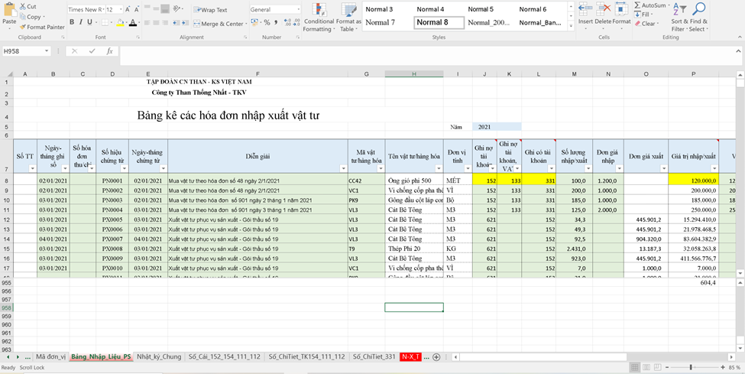
zx
Chương trình thực nghiệm:
“Ứng dụng bảng tính điện tử Microsoft Excel trong công tác kế toán nguyên vật liệu”.
3.2. Thiết lập trang tính nhập liệu
Cấu trúc trang nhập liệu cho kế toán nguyên vật liệu theo hình thức nhật ký chung

Slide 60
zx
Chương trình thực nghiệm:
“Ứng dụng bảng tính điện tử Microsoft Excel trong công tác kế toán nguyên vật liệu”.
3.3. Thiết lập trang tính sổ kế toán
Phiếu nhập kho và phiếu xuất kho đều có mẫu 02-VT theo Thông tư 133/2016 của Bộ Tài chính. Việc tạo trang in chứng từ Nhập/Xuất để có thể in cả phiếu nhập hoặc phiếu xuất trong một trang tính giúp giảm thiểu dung lượng bộ nhớ của file Excel. Các công việc cần thực hiện:
1
Thiết kế form (theo mẫu quy định)
2
Lập các công thức để lấy thông tin cần thiết cho mỗi phiếu cần in
3
Đặt miền in
4
Đặt khóa bảo vệ

Slide 61
zx
Chương trình thực nghiệm:
“Ứng dụng bảng tính điện tử Microsoft Excel trong công tác kế toán nguyên vật liệu”.
3.3. Thiết lập trang tính sổ kế toán
Tạo tên phiếu
Mỗi phiếu nhập/xuất được mã hóa bởi 2 ký tự đầu của mã hóa đơn. Công thức sau được sử dụng để tạo tên phiếu khi người sử dụng nhập số hóa đơn. Công thức:
=IF(LEFT($C$7,2)="PN","PHIẾU NHẬP KHO","PHIẾU XUẤT KHO")

Slide 62
zx
Chương trình thực nghiệm:
“Ứng dụng bảng tính điện tử Microsoft Excel trong công tác kế toán nguyên vật liệu”.
3.3. Thiết lập trang tính sổ kế toán
Xác định TK ghi Nợ/ TK ghi Có
Công thức:
=IFERROR(IF($C7="";"";INDEX(Ghi_nợ_tài_khoản;$I15));"")

Slide 63
zx
Chương trình thực nghiệm:
“Ứng dụng bảng tính điện tử Microsoft Excel trong công tác kế toán nguyên vật liệu”.
3.3. Thiết lập trang tính sổ kế toán
Xác định nguồn nhập
Công thức:
=IFERROR(IF(LEFT($C$7,2)="PN","Nhập kho của : "&INDEX(Tên_khách_hàng_Đối_Tương_xuất,$I15),
" Xuất cho : "&INDEX(Tên_khách_hàng_Đối_Tương_xuất,$I15)),"")
và
=IFERROR(IF(LEFT($C$7,2)="PN"," - Địa chỉ : "&INDEX(Địa_chỉ_khách_hàng_Công_Trình,$I15),
" Đối tượng xuất : "&INDEX(Địa_chỉ_khách_hàng_Công_Trình,$I15)),"")

Slide 64
zx
Chương trình thực nghiệm:
“Ứng dụng bảng tính điện tử Microsoft Excel trong công tác kế toán nguyên vật liệu”.
3.3. Thiết lập trang tính sổ kế toán
Tìm dòng xuất hiện hóa đơn cần in phiếu trong cơ sở dữ liệu
Công thức:
= IFERROR(MATCH($C$7,Số_phiếu_nhập_xuất,0),"")
và
=IFERROR(MATCH($C$7,OFFSET(Bảng_Nhập_Liệu!$D$7,I15,0,4000),0)+I15,"")
Khi đã xác định được dòng xuất hiện hóa đơn cần in, các thông tin về Tên nhãn hiệu, Mã vật tư, Đơn vị tính, ... được đưa ra bởi công thức có dạng:
=IF($I15="","",INDEX(Tên_vật_tư,$I15))

Slide 65
zx
Chương trình thực nghiệm:
“Ứng dụng bảng tính điện tử Microsoft Excel trong công tác kế toán nguyên vật liệu”.
3.3. Thiết lập trang tính sổ kế toán
Tìm dòng xuất hiện hóa đơn cần in phiếu trong cơ sở dữ liệu
Công thức:
= IFERROR(MATCH($C$7,Số_phiếu_nhập_xuất,0),"")
và
=IFERROR(MATCH($C$7,OFFSET(Bảng_Nhập_Liệu!$D$7,I15,0,4000),0)+I15,"")

Slide 66
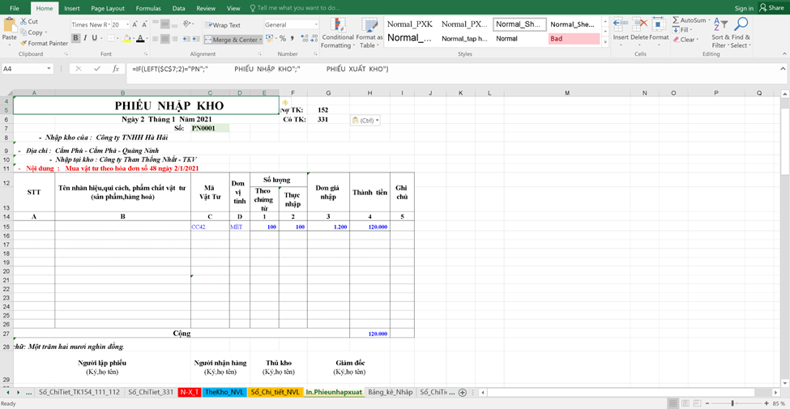
zx
Chương trình thực nghiệm:
“Ứng dụng bảng tính điện tử Microsoft Excel trong công tác kế toán nguyên vật liệu”.
3.3. Thiết lập trang tính sổ kế toán
Cấu trúc trang tạo để in phiếu nhập/ xuất kho vật tư

Slide 67
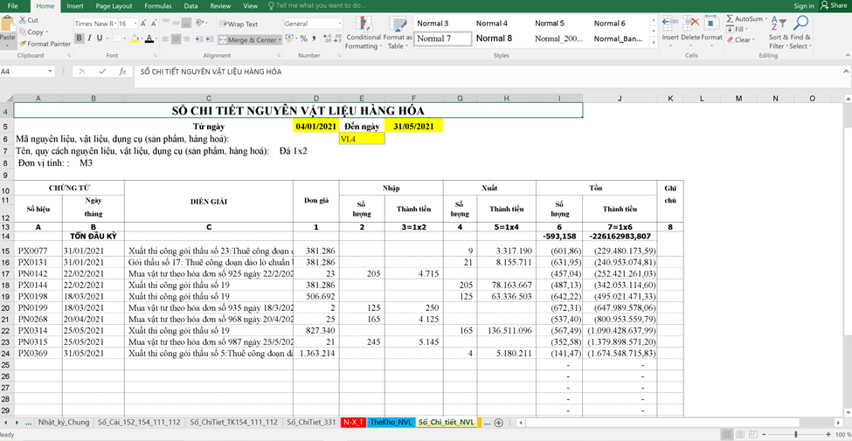
zx
Chương trình thực nghiệm:
“Ứng dụng bảng tính điện tử Microsoft Excel trong công tác kế toán nguyên vật liệu”.
3.3. Thiết lập trang tính sổ kế toán
Sổ chi tiết nguyên vật liệu
Tạo các sổ kế toán: Các công thức được sử dụng để tạo các sổ chi tiết 154, 11, 112, 331 trong kế toán nguyên vật liệu theo hình thức nhật ký chung giống như công thức tạo in phiếu nhập/xuất,
bao gồm:
Cấu trúc trang sổ chi tiết vật tư

Slide 68
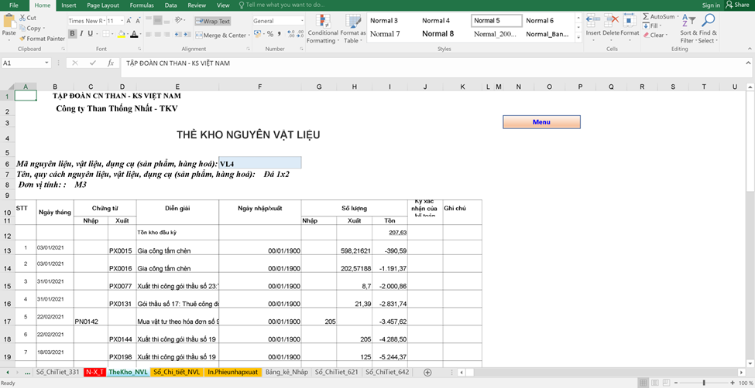
zx
Chương trình thực nghiệm:
“Ứng dụng bảng tính điện tử Microsoft Excel trong công tác kế toán nguyên vật liệu”.
3.3. Thiết lập trang tính sổ kế toán
Thẻ kho nguyên vật liệu
Tạo các sổ kế toán: Các công thức được sử dụng để tạo các sổ chi tiết 154, 11, 112, 331 trong kế toán nguyên vật liệu theo hình thức nhật ký chung giống như công thức tạo in phiếu nhập/xuất,
bao gồm:
Cấu trúc trang thẻ kho nguyên vật liệu

Slide 69
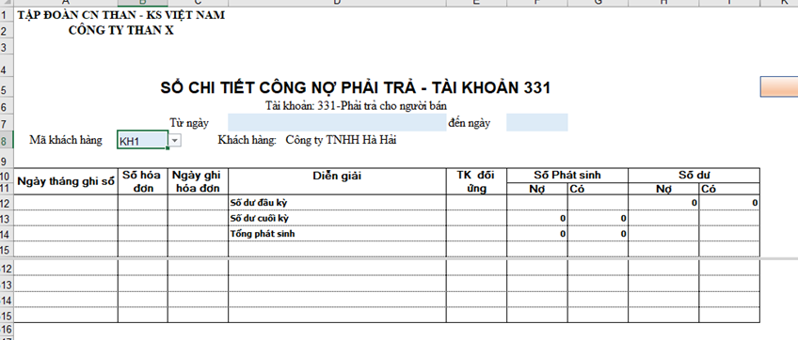
zx
Chương trình thực nghiệm:
“Ứng dụng bảng tính điện tử Microsoft Excel trong công tác kế toán nguyên vật liệu”.
3.3. Thiết lập trang tính sổ kế toán
Sổ kế toán chi tiết tài khoản 331 được thiết kế để chi tiết công nợ theo từng mã khách hàng/nhà cung cấp. Đây là một điểm khác với kế toán công nợ thủ công (công nợ của tất cả các khách hàng được thiết kế chung trong trang tỉnh). Với cách làm này, vừa đảm bảo tiết kiệm bộ nhớ cho file Excel, mà vẫn đảm bảo khi công nợ thì kế toán chỉ in phần của khách hàng cần đối chiếu công nợ.
Khi cần theo dõi công nợ của một khách hàng nào đó, kế toán viên chọn mã khách hàng từ danh sách được thả bởi mũi tên thả (cropdown – arrow)
Cấu trúc trang sổ chi tiết công nợ phải trả - TK 331

Slide 70
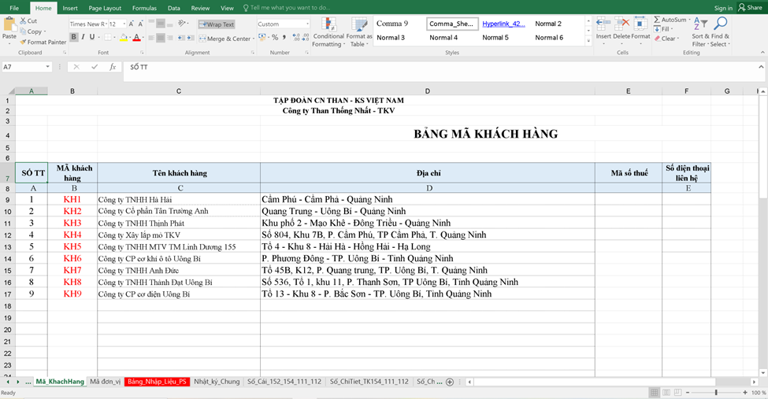
zx
Chương trình thực nghiệm:
“Ứng dụng bảng tính điện tử Microsoft Excel trong công tác kế toán nguyên vật liệu”.
3.3. Thiết lập trang tính sổ kế toán
Danh mục khách hàng
Cấu trúc danh mục khách hàng

Slide 71
zx
Thank you!

